Slide 1



METAVERSE
인공지능융합학과 2021137675 서승훈
Hyu-Kitech 공동학과 20221433317 구태훈
로봇공학과 2018043381 이지화
로봇공학과 2015041812 이재성

Slide 2
Contents
DongwonParts 프로젝트
Unity Robot
3. 향후계획

Slide 3
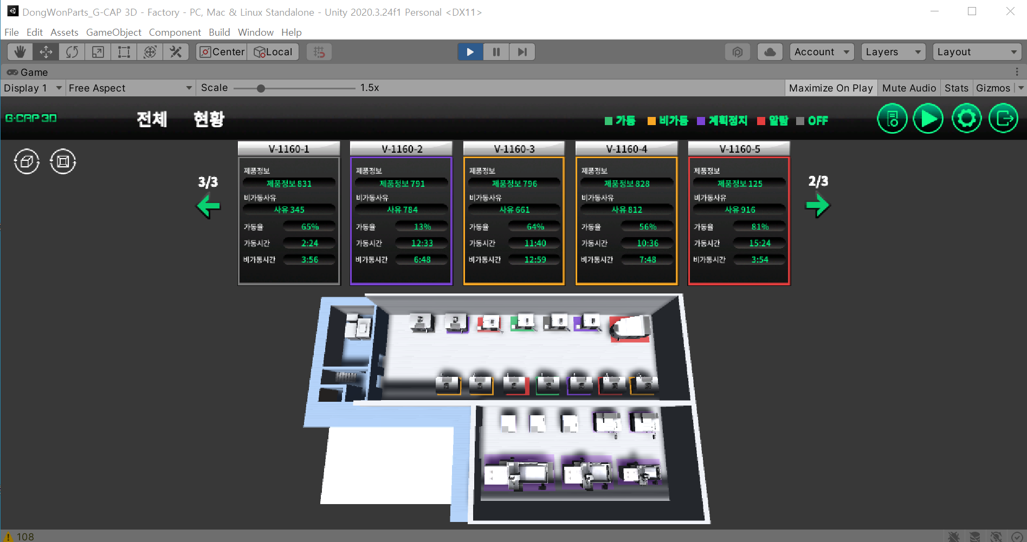
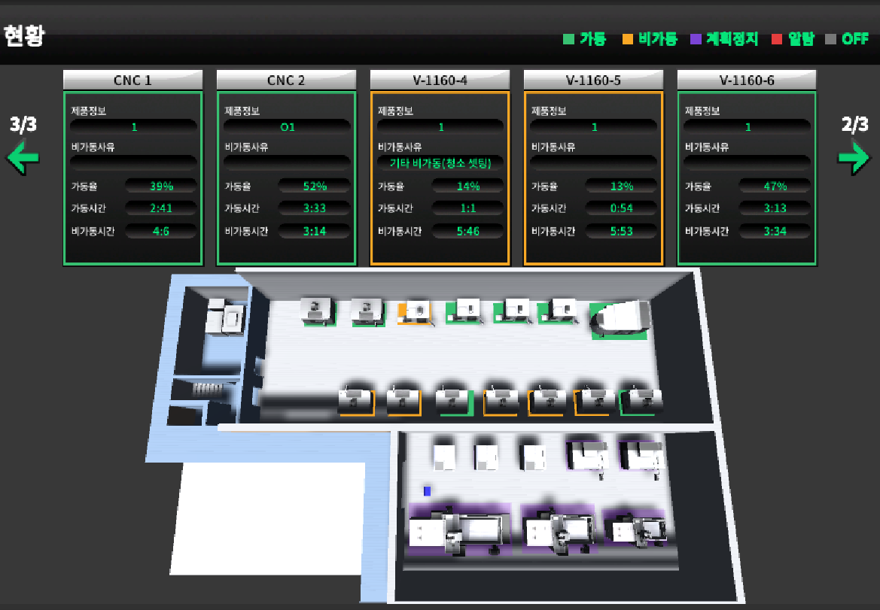
1. DongwonParts 프로젝트
DB - 연동작업

Slide 4
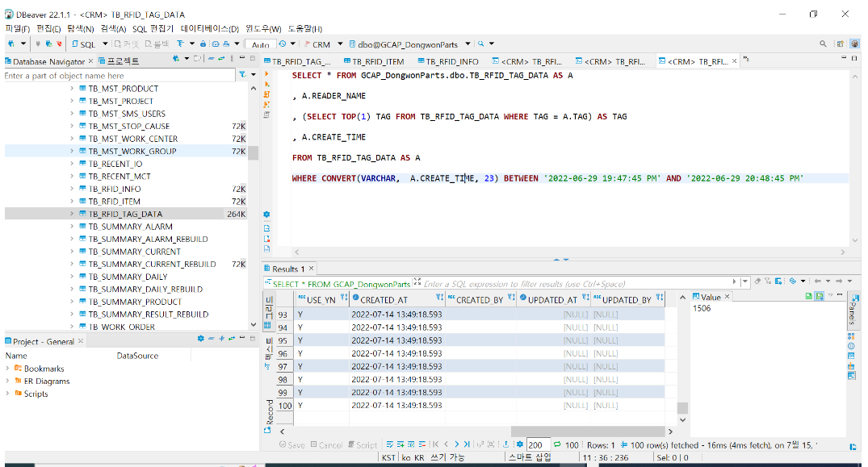
1. DongwonParts 프로젝트
Query 문법으로 필요한 데이터 추출

Slide 5
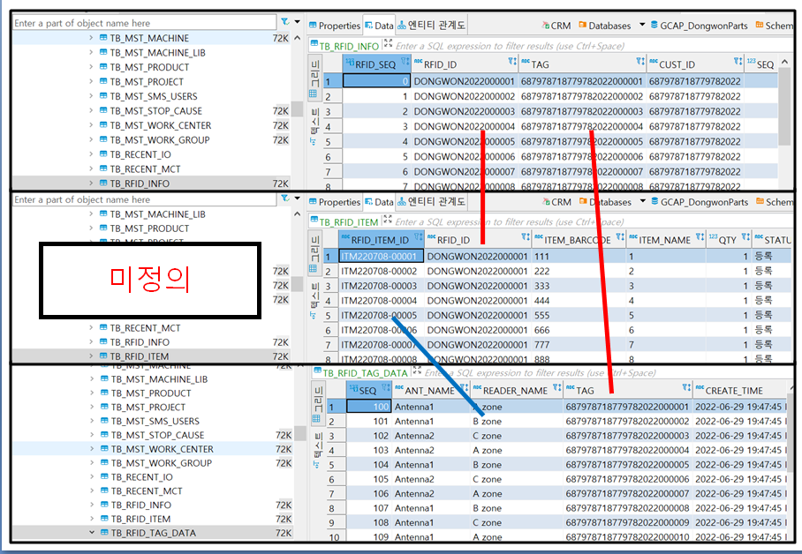
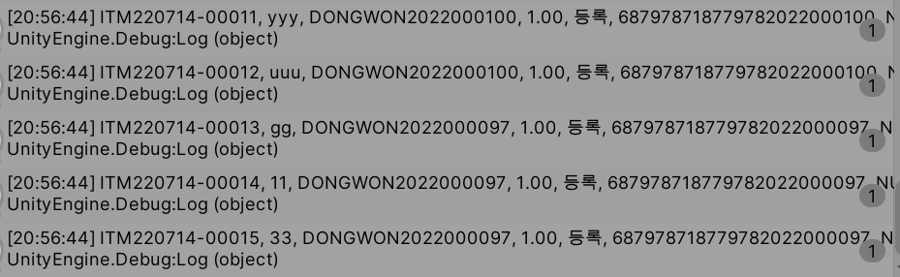
1. DongwonParts 프로젝트

Slide 6
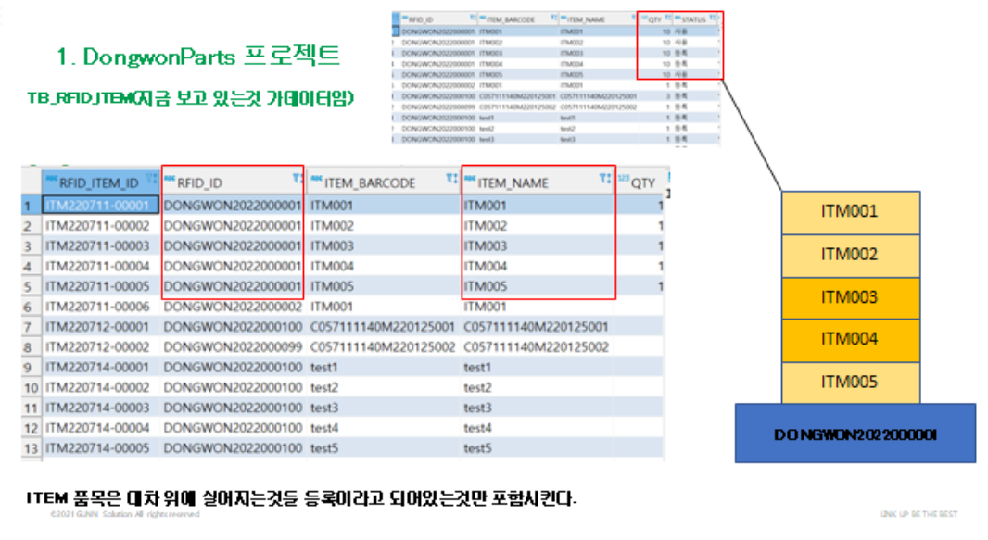
1. DongwonParts 프로젝트

Slide 7
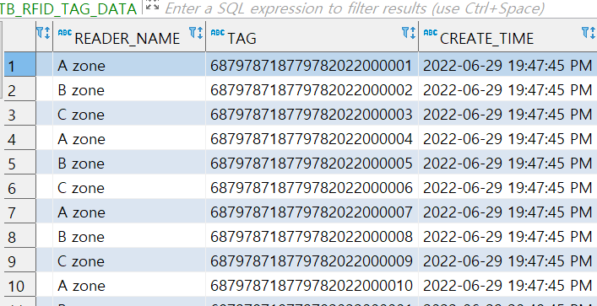
1. DongwonParts 프로젝트
A 존이라고 가정하면, 1, 4, 7 10이므로,
이렇게 쌓여야한다. 즉, 배차가 쌓인다.
DONGWON2022000010
DONGWON2022000007
DONGWON2022000004
DONGWON2022000001
ITEM003 – QTY
ITEM004 – QTY
누르거나, 오버롤하면
배차 태그 1
3

Slide 8
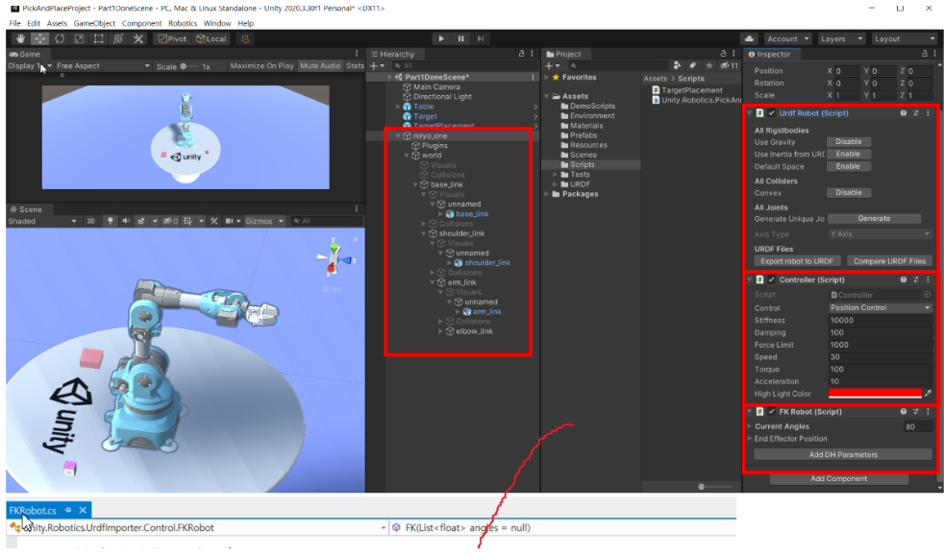
2. Unity Robot
1. Unity에 로딩된 기존 로봇의. 로봇 모션 동기화를 위한 가능성 및 예상 투입 공수 산정
(통신으로 관절값을 받았을 때 유니티에서 로봇 모션을 연동시기는 방법에 대한 부분만 확인하면 됨)
구현 안
1.로봇 모델링: 3D Physics 산업용 로봇 모델 받아서 등록.
a. 산업용 로봇 모델 받아서 등록. (기존 방식 활용)
b. ROS의 기존 샘플 활용.( URDF Importer 지원됨 )
2. 로봇 모션 제어: 관절 수정 기능 확인.
ROS의 기존 구현된 모델들 활용:
PickandPlace Project
https://github.com/Unity-Technologies/Unity-Robotics-Hub/blob/main/tutorials/pick_and_place/README.md#part-0-ros-setup

Slide 9
2. Unity Robot
3.OPCUA 통신 부분
기존 구현 샘플 참조 : OPCUA4Unity
OPCUA4Unity : Unity를 PLC 및 로봇 컨트롤러와 연결할 수 있게 해주는 Industry 4.0의 통신표준
요구사항
1. Unity에 로딩된 기존 로봇의. 로봇 모션 동기화를 위한 가능성 및 예상 투입 공수 산정.
(통신으로 관절값을 받았을 때 유니티에서 로봇 모션을 연동시기는 방법에 대한 부분만 확인하면 됨)
2. 가능하다면, 얼마나 걸릴지? 예상시간
3. 관련하여, 교수님과 검토 및 미팅요청(가급적 7월 안에 했으면 좋겠다고 함)

Slide 10
3. 향후계획
1. DongwonParts 실데이터 전용 Query 작성
2. DongwonParts RFID Tag 데이터 인식 위치 추적 구현
3. 건솔루션 요청사항 - Unity Robot 과 관련된 PPT 작성(약 2 ~ 3페이지 분량)
4. 특허 워크샵 준비
(BIM 및 건설분야 관련 메타버스 기술)

Slide 11

THANK YOU

